Slide 1
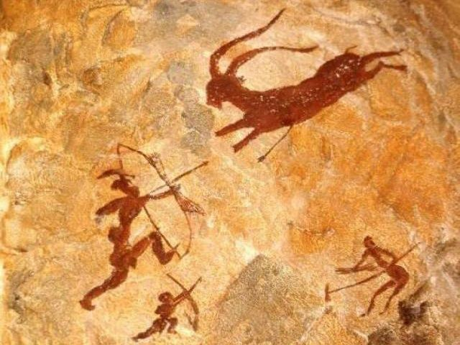
Глава 1. Первобытное общество.
История
5 класс

Slide 2
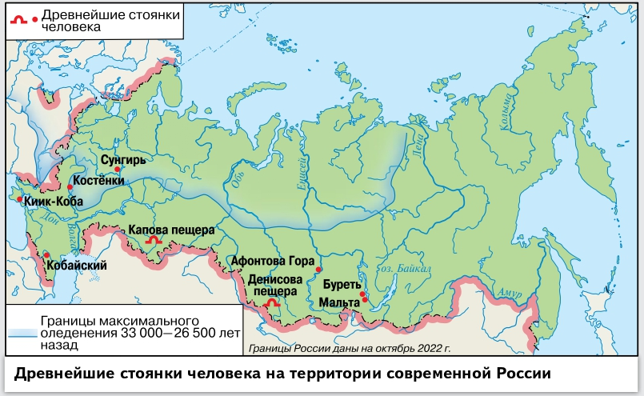

Slide 3
Что отличало новый биологический вид, появившийся около 2,5 миллиона лет назад, от предшественников?

Slide 4
Примерно два с половиной миллиона лет назад на планете Земля появился новый биологический вид, отличавшийся от всех своих предшественников тем, что обладал свойствами выживать, опираясь в большей степени на интеллект, чем просто на физические способности организма. Из энциклопедии «Всемирная история»

Slide 5
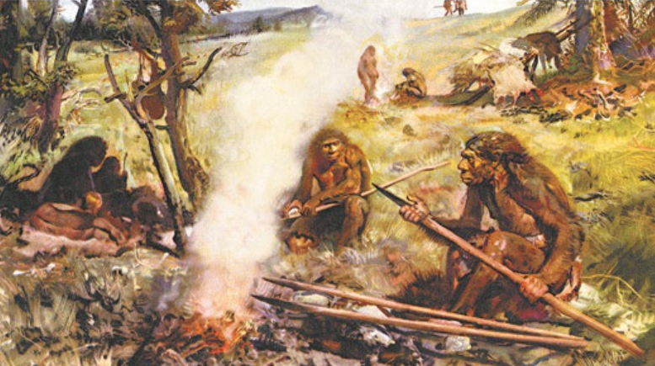
Глава 1. Первобытное общество.
§ 1. Древнейшие люди.
Древнейшие люди. Художник З. Буриан. Картины художников, основанные на данных археологии и антропологии, помогают нам увидеть, как могли выглядеть древнейшие люди.

Slide 6
План урока:
1. Мифы, легенды, наука.
2. Основные этапы развития человека.
3. Первобытность на территории современной России.

Slide 7
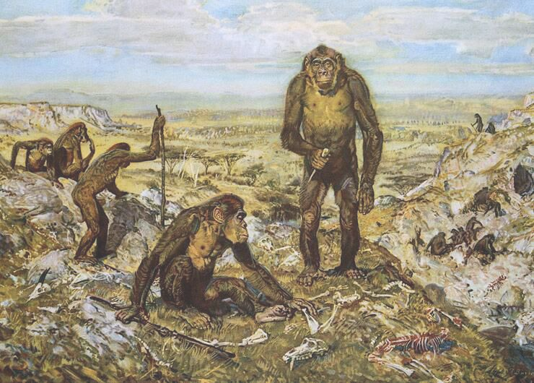
1. Мифы, легенды, наука.

Slide 8
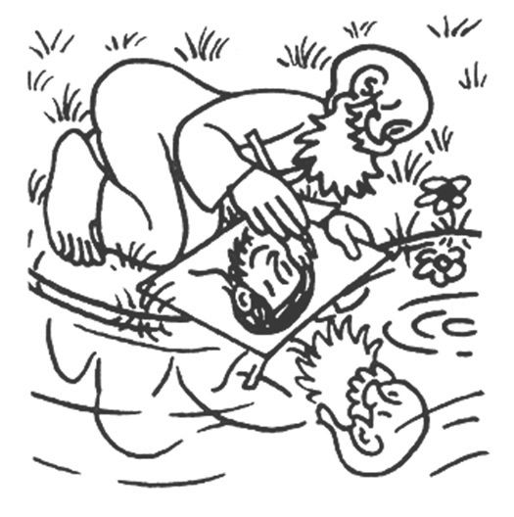
Как появились люди на Земле?
Происхождение человека
Ж. Эффель (французский художник, XX в.)

Slide 9
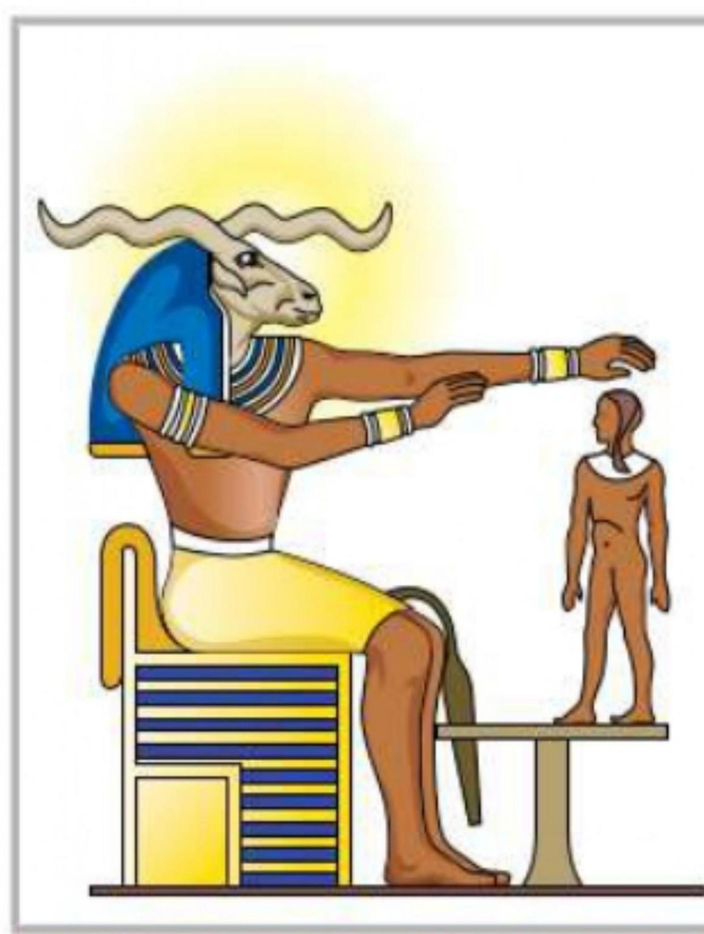
Сотворение человека по представлениям древних людей.
Современный рисунок.

Slide 10

Записали:
Теории появления человека:
1. Первые люди были созданы Богом.

Slide 11
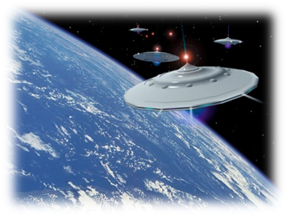
Теория 2. Люди прибыли на Землю из космоса.

Slide 12
Теории появления человека:
1. Первые люди были созданы Богом.
2. Прибыли из космоса.
Далее:

Slide 13
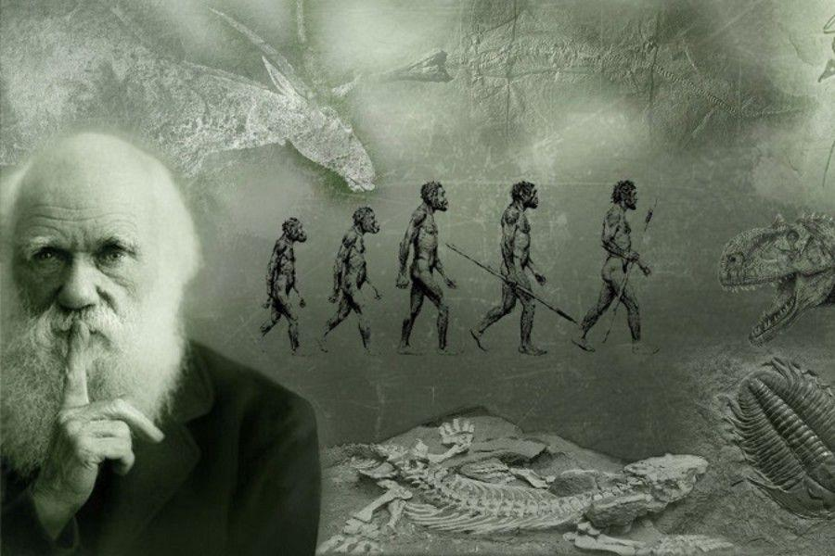
Теория 3. В 19 веке Чарльз Дарвин сформулировал теорию эволюции путём естественного отбора.
Чарльз Дарвин

Slide 14
Теории появления человека:
1. Первые люди были созданы Богом.
2. Прибыли из космоса.
3. Эволюционная теория
(в процессе длительного развития и видоизменения)
Далее:

Slide 15
Вопросы:
1. Что рассказывают мифы о происхождении человека?
2. Какие вопросы о происхождении человека обсуждают учённые?

Slide 16
1. Что рассказывают мифы о происхождении человека?
Мифы рассказывают о том, что человека сотворили Боги (Бог). У разных народов мифы отличаются, у одних Бог вылепил из глины, у других сотворил из воды, у третьих вырастил из зерна. Есть народы которые верят, что произошли от медведя, а есть что связывают происхождение человека с священным деревом.

Slide 17
2. Какие вопросы о происхождении человека обсуждают учённые?
Учёные обсуждают эволюционную теорию возникновения человека.
А так же возникает вопрос состоятельности версии о появление человека из космоса.

Slide 18
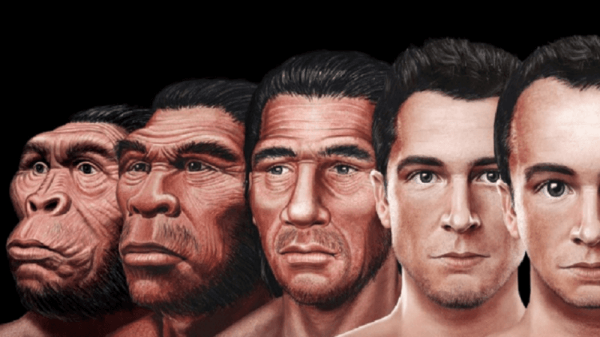
2. Основные этапы развития человека.

Slide 19
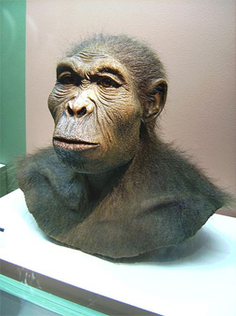
«Австралопитек» - «южная обезьяна».
Жили 6,5-1млн. лет назад.

Slide 20
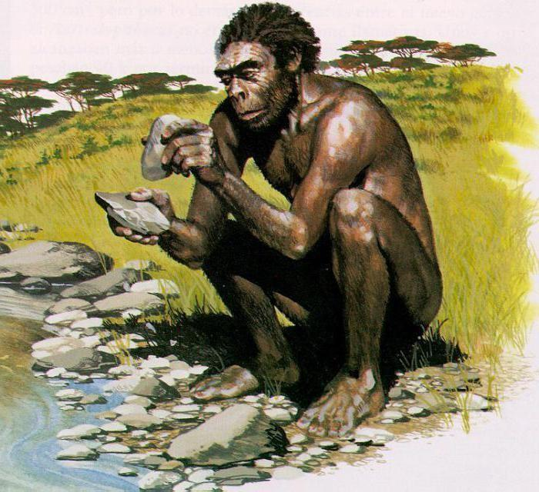
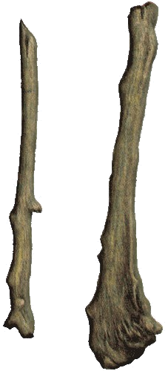
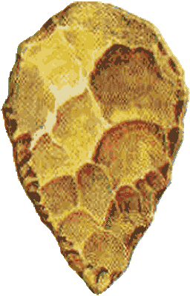
«Человек умелый»
произошёл 2,5 млн. лет назад.

Slide 21
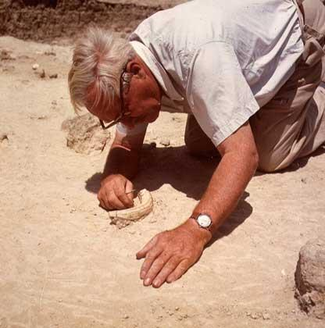
В Олдувайском ущелье в 1960 году Луисом Лики были обнаружены останки «Человека умелого». Это был «Олдувайскиий человек».

Slide 22
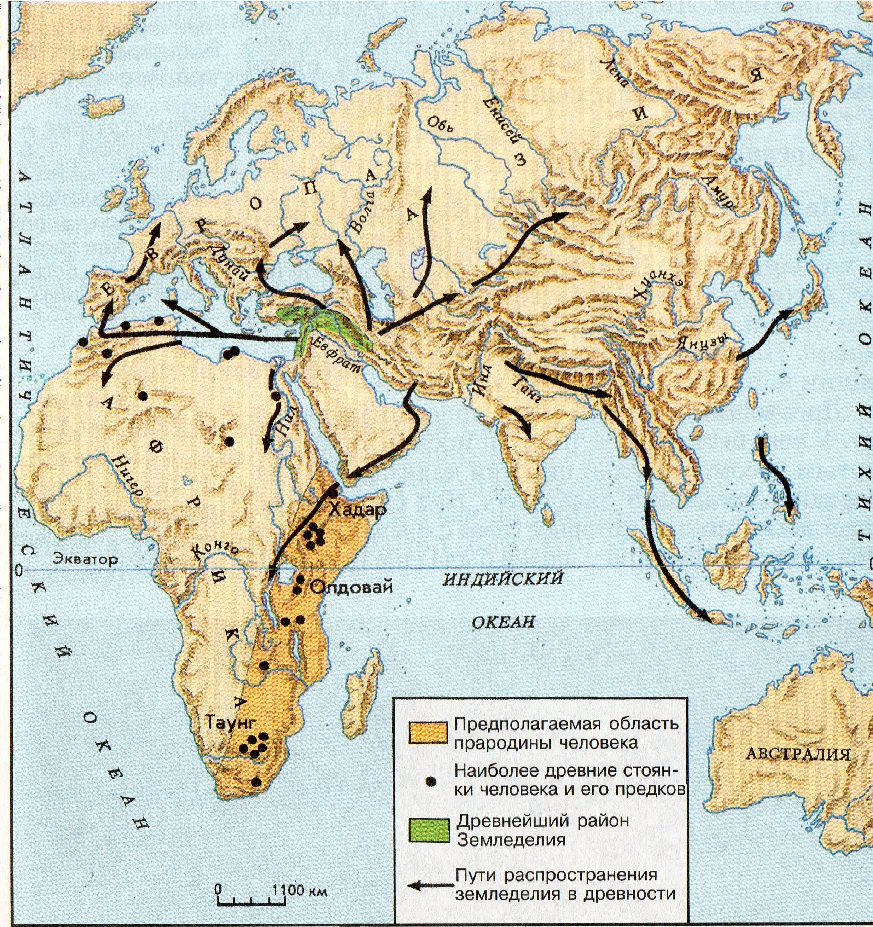
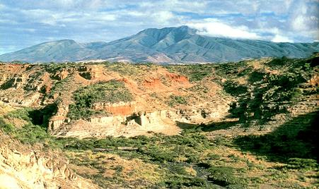
Древнейшие люди появились на Земле более
2 млн. лет назад

Slide 23
Записали:
В Восточной Африке более 2 млн. лет назад появился первобытный человек.

Slide 24
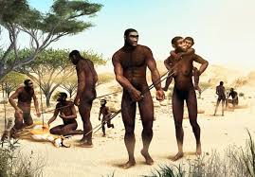
«Человек прямоходящий». Произошла разновидность 1,9 млн. лет назад. На отрове Ява останки обнаружил Эжен Дюбуа.

Slide 25
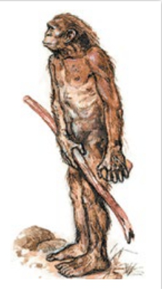
Питекантроп. Слово «питекантроп» образовано из двух греческих слов —
«обезьяна» и «человек».

Slide 26
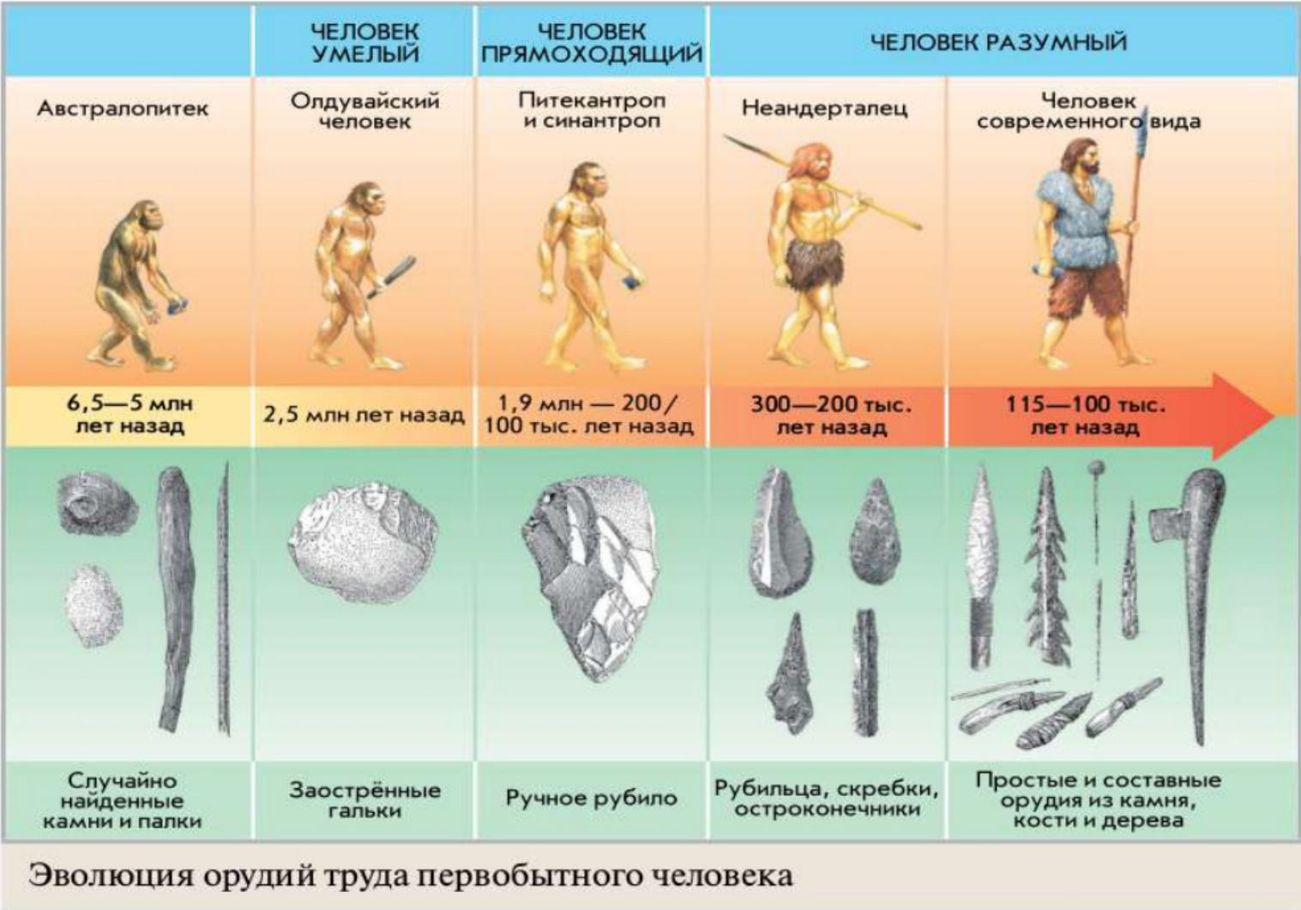
Рассмотрите схему.

Slide 27
Вопросы:
1. Когда появился каждый из указанных в схеме типов древнего человека?
2. Определите, какой из типов древних людей был более примитивным, а какой более развитым. Аргументируйте свой ответ.

Slide 28
1. Когда появился каждый из указанных в схеме типов древнего человека?

Slide 29
1. Когда появился каждый из указанных в схеме типов древнего человека?
Австралопитек появился 6,5 — 5 млн. лет назад
Человек умелый 2,5 млн. лет назад
Человек прямоходящий — 1,9 млн. лет назад
Человек разумный:
- неандерталец — 300 тыс. лет назад
- современного вида — 115 тыс. назад

Slide 30
2. Определите, какой из типов древних людей был более примитивным, а какой более развитым. Аргументируйте свой ответ.

Slide 31
2. Определите, какой из типов древних людей был более примитивным, а какой более развитым. Аргументируйте свой ответ.
Наиболее примитивным был австралопитек, а наиболее развитым — человек разумны (современного вида). Австралопитек пользовался случайно найденными камнями и палками.
Человек разумный современного вида мог изготавливать как простые орудия труда так и составные из камня, костей и дерева.

Slide 32
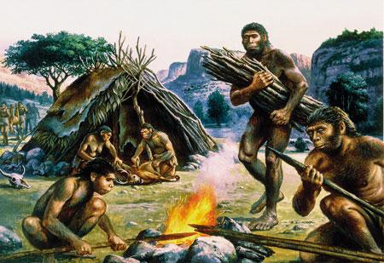
На территории Северо-Восточного Китая в 1929 году были обнаружены останки синантропа.

Slide 33
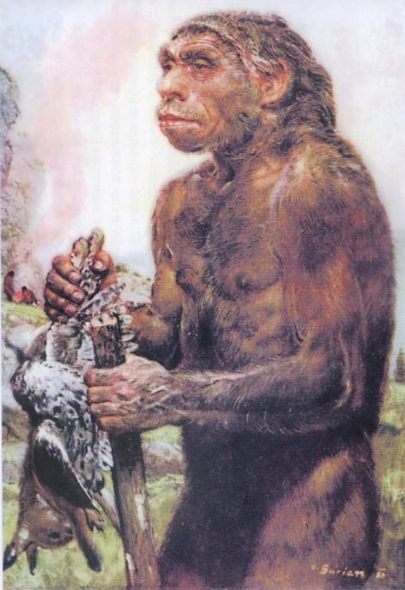
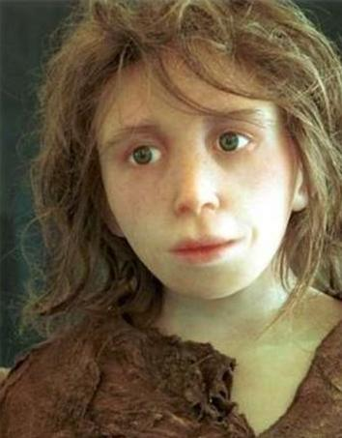
В 1856 году на территории Германии в долине Неандерталь были обнаружены останки неандертальца, жившего 300-40 тысяч лет назад.

Slide 34
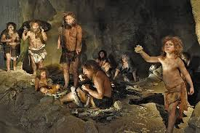

Slide 35
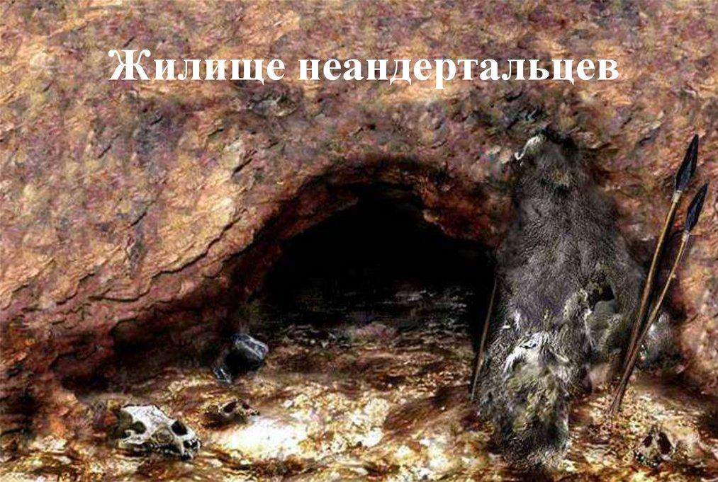

Slide 36
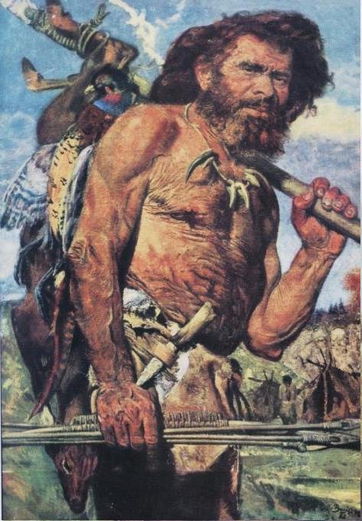
В 1868 году в пещере Кро-Маньон на территории Франции были найдены останки кроманьонца

Slide 37
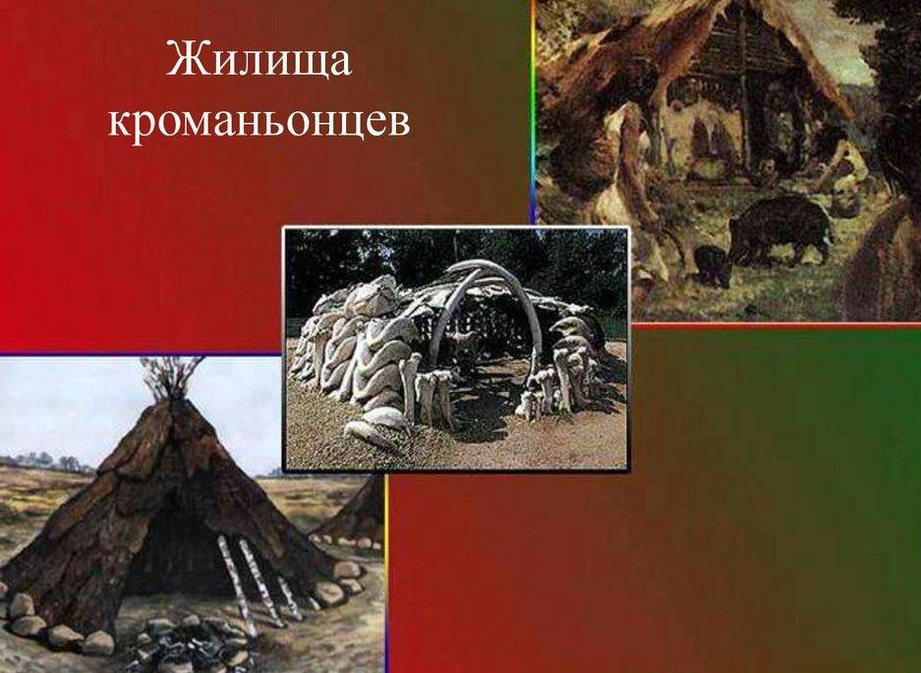

Slide 38
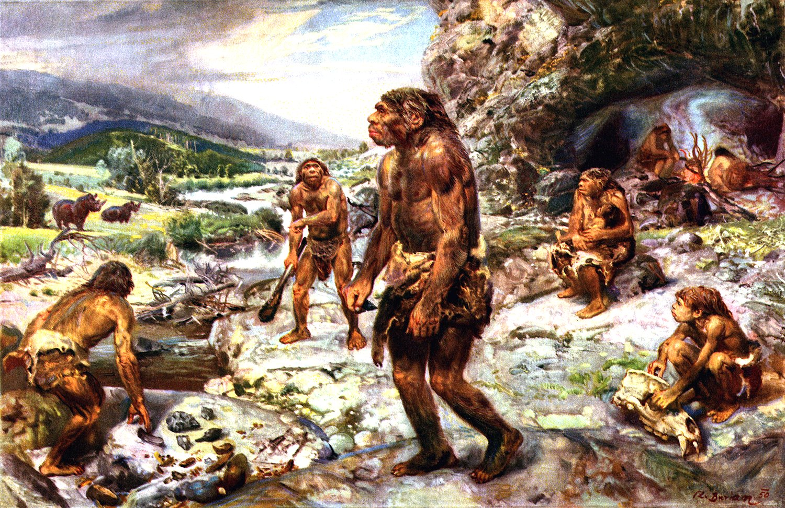
Древнейших людей, живших до изобретения письма, до появления первых государств и больших городов, называют ПЕРВОБЫТНЫМИ ЛЮДЬМИ

Slide 39
Записали:
Древнейших людей, живших до изобретения письма, до появления первых государств и больших городов, называют первобытным людьми.

Slide 40
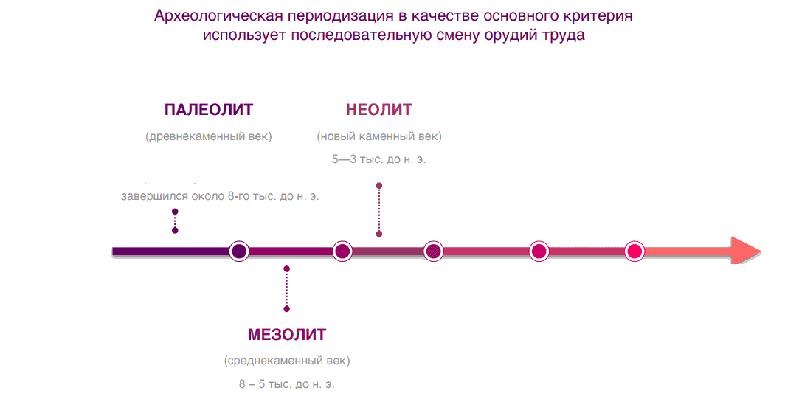
Каменный век (от возникновения человека до III тыс. до н.э.).
Древнекаменный (палеолит).
Среднекаменный век (мезолит).
Новый каменный век

Slide 41
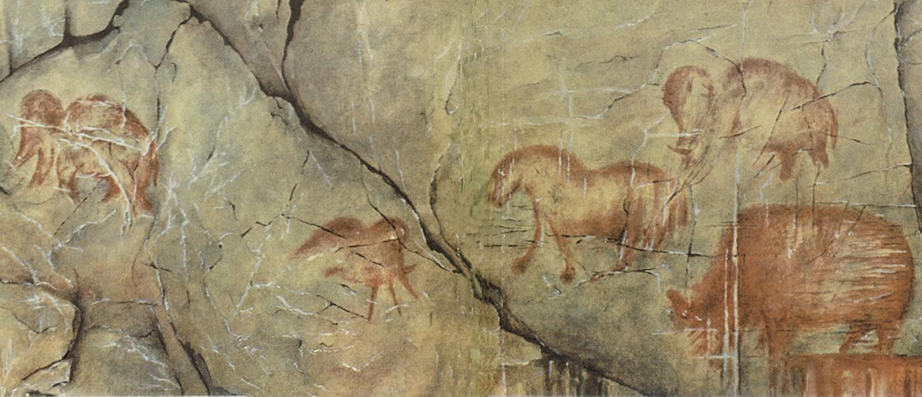
3. Первобытность на территории современной России.
Наскальная живопись в Каповой пещере.

Slide 42
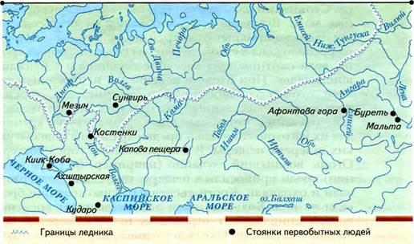
Более 2 млн. лет назад на территории современной России появились стоянки древнего человека.

Slide 43
Представители людей современного вида — человек разумный — на территории современной России появились примерно 40 тысяч лет назад

Slide 44
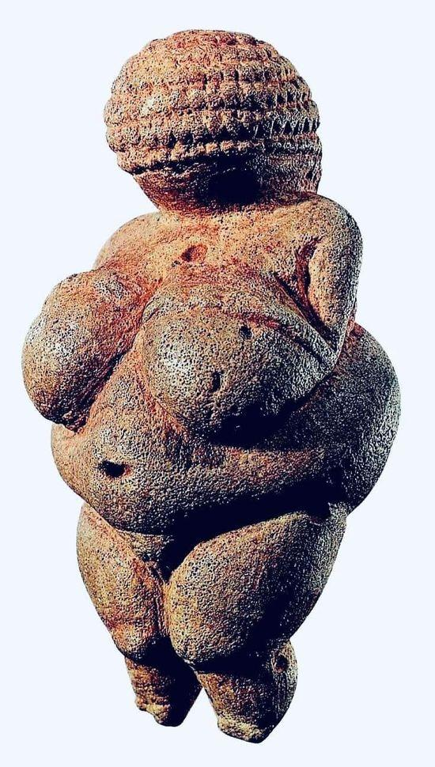
Венера из Костёнок.

Slide 45
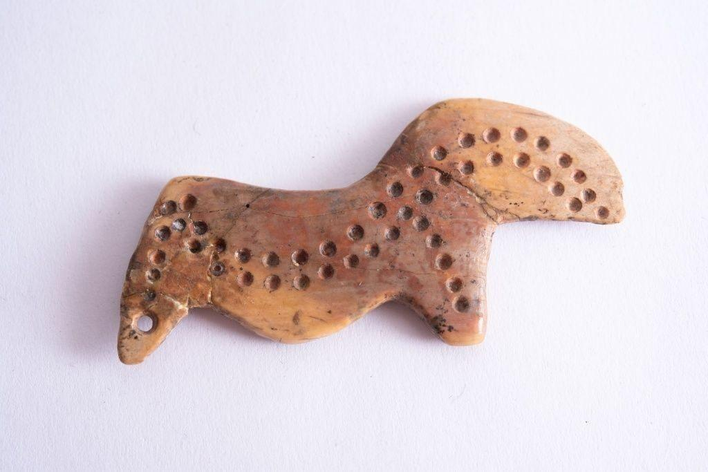
«Сунгирская лошадка».

Slide 46
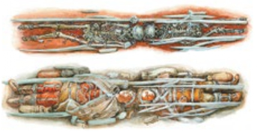
Захоронения на стоянке Сунгирь. Реконструкция.

Slide 47
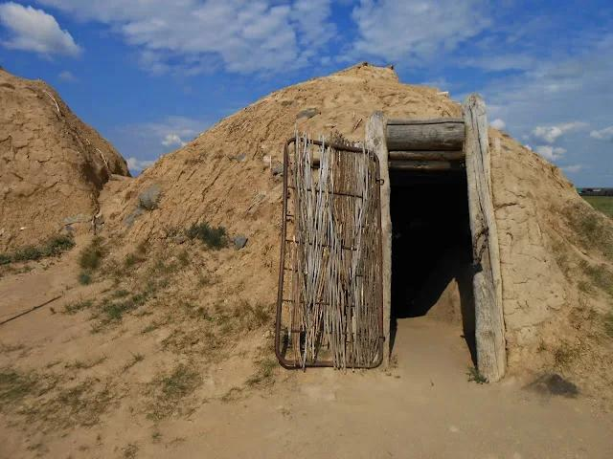
Аркаим. Реконструкция жилища каменного века.

Slide 48
Какие находки помогли учённым воссоздать процесс развития (эволюцию) человекоподобного существа?

Slide 49
ДОМАШНЕЕ ЗАДАНИЕ:
§ 1 прочитать, записи выучить, заполните таблицу «Стоянки первобытных людей на территории России».
Название стоянки | Время | Место
Костёнки
Сунгирь
Хартылво-2
Авдеевская
Гагаринская
Зарайская
Мальта
Буреть
Капова пещера
№ | Название стоянки | Время | Место

